Slide 1

X joslas raidīšanas sistēmas vadības bloka
prototipa izstrāde
Autors:
Rodrigo Laurinovičs
Vadītājs: Mārcis Bleiders

Slide 2
Mērķis
VSRC notiek darbs pie radioteleskopu komercializācijas, izmantojot antenas kā bāzes stacijas satelītu un kosmosa izpētes misijām
S/X diapazona raiduztvērējs RT16 radioteleskopam, kur daļa no tā ir X diapazona (No 7.25 GHz līdz 7.75 GHz) raidītājs
Raidītāja vadībai ir jaizstrādā vadības bloka risinājums, kurš to pasargā no:
pastiprinātāju no pārkaršanas
pārsprieguma
pārstrāvas
Atstarotās un izstarotās jaudas mērīšana

Slide 3
Uzdevumi
Iegūt specifikāciju no VSRC
Piemeklēt piemērotu risinājumu dotajai specifikācijai
Izstrādāt iespiedplates funkcionalitātes nodrošināšanai
Izstrādāt funkcionējošu maketu, kuru var vadīt manuāli
Izveidot testa stendu, kuru var vadīt caur tīklu

Slide 4
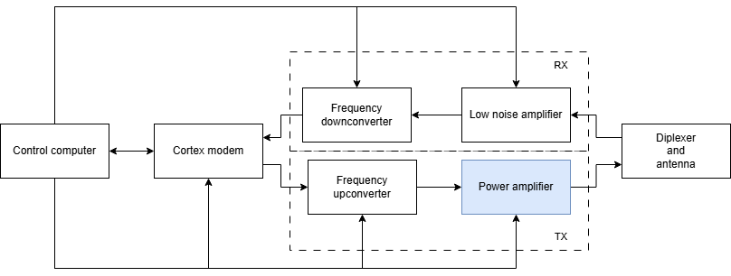
RT-16 X-joslas raiduztvērējs

Slide 5
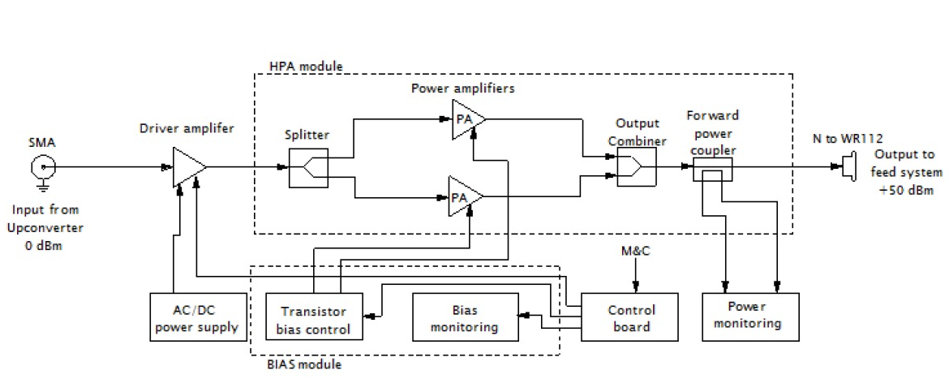
X-joslas HPA
Autors: Mārcis Bleiders

Slide 6
Specifikācija
Darba punkta iestatīšanas (ang. BiasUp procedure)
Iestatīt jaudas pastiprinātājiem strāvas ierobežojumu uz 200 mA, strāvas ierobežojumu uz aizvaru 18 A;
Iestatīt aizvara spriegumu − 5.0 V (pilnībā aizvērts);
Pievienot elektrobarošānu jaudas pastiprinātājam (24 V);
Pielāgot aizvara spriegumu, līdz sasniedz noteces strāvu 3 A;
Pievadot RF signālu.

Slide 7
Specifikācija
Darba punkta atiestatīšana (ang. BiasDown procedure)
Samazināt aizvara spriegumu līdz − 5.0 V (pilnībā aizvērts). Pārliecināties, ka strāva caur jaudas pastiprinātāju ~ 0 mA;
Atvienot jaudas pastirpinātājam elektrobarošanu;
Atvienot/izslēgt RF signālu;
Izslēgt jaudas pastiprinātāja barošanu;

Slide 8
Specifikācija
Caur tīklu (TCP) vadāmus režīmus
Jaudas pastiprinātāja un elektrobarokļu ieslēgšana/izslēgšana
Parametru monitorēšana:
temperatūru
spriegumu
strāvu
režīmu
statusa karodziņu
Kļūdu paziņošānu un iespēju viegli atkļūdot.
Izstarotās un atstarotās jaudas noteikšāna ar RMS RF jaudas detektoru.

Slide 9
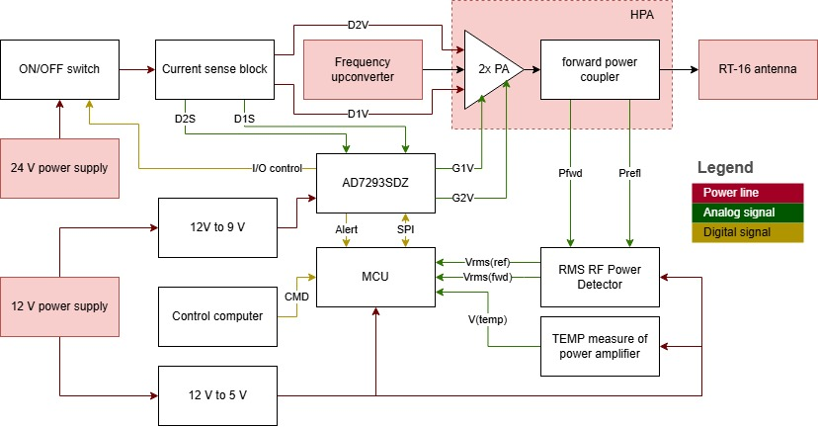
Sistēmas pārskats

Slide 10
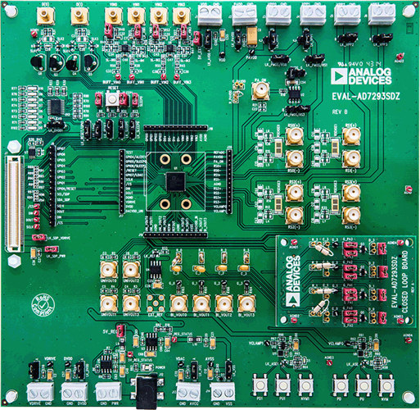
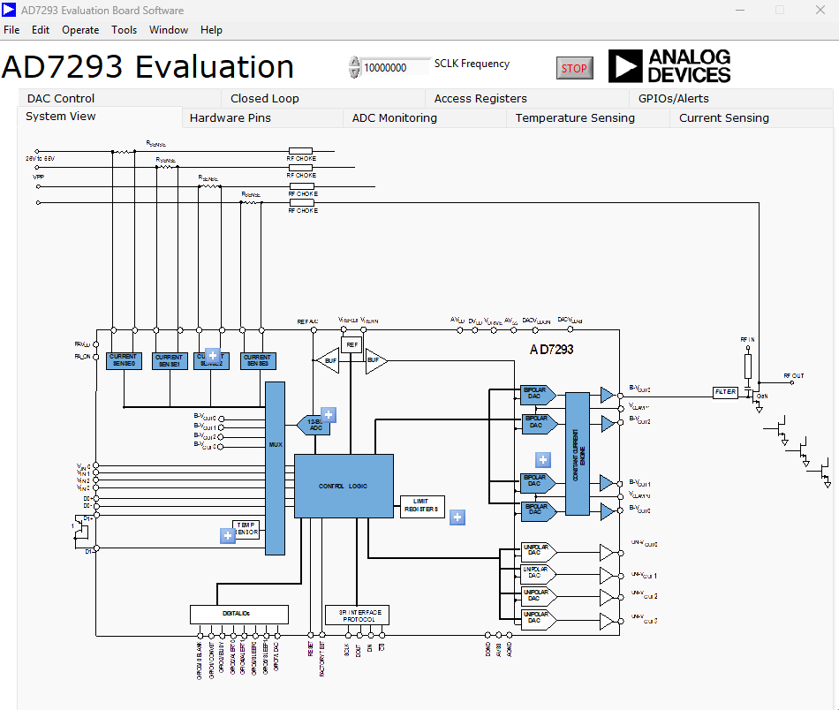
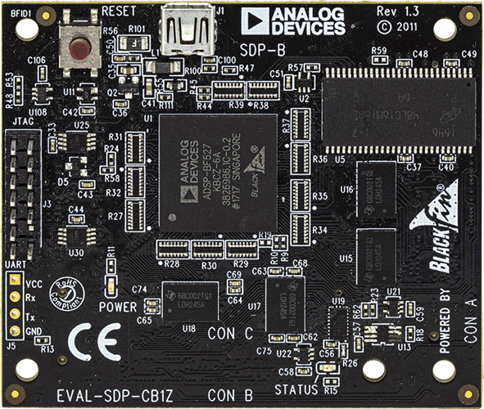
Darba punkta iestatīšanas sistēmas izstrāde

Slide 11
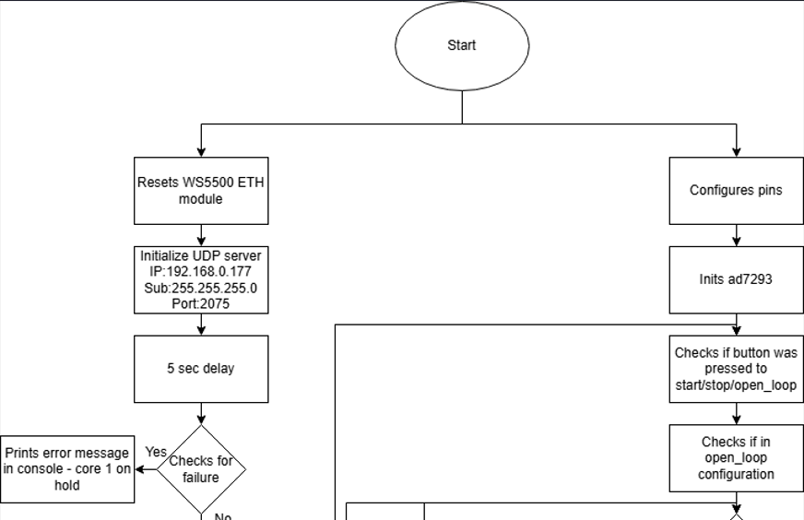
MCU programmas kods

Slide 12
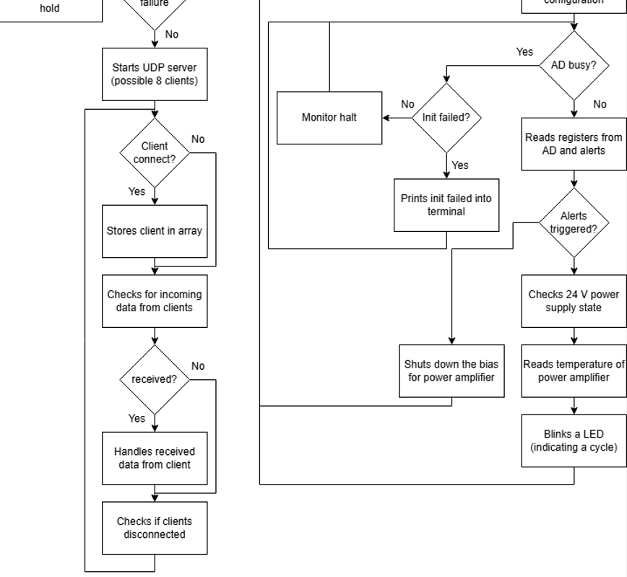
MCU programmas kods

Slide 13
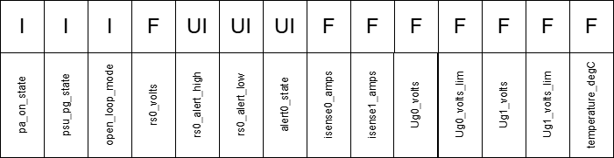
Telemetrija

Slide 14
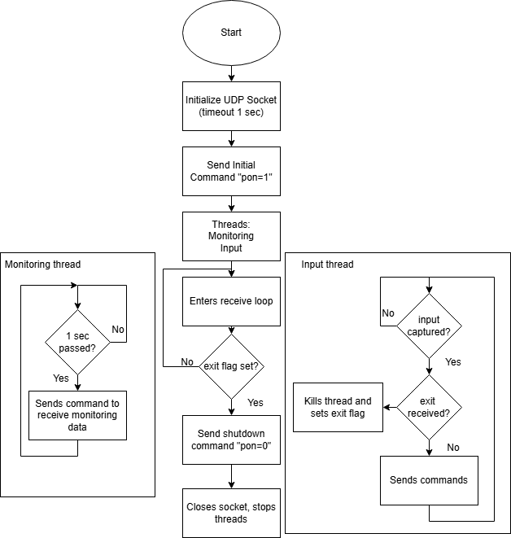
Python skripts

Slide 15
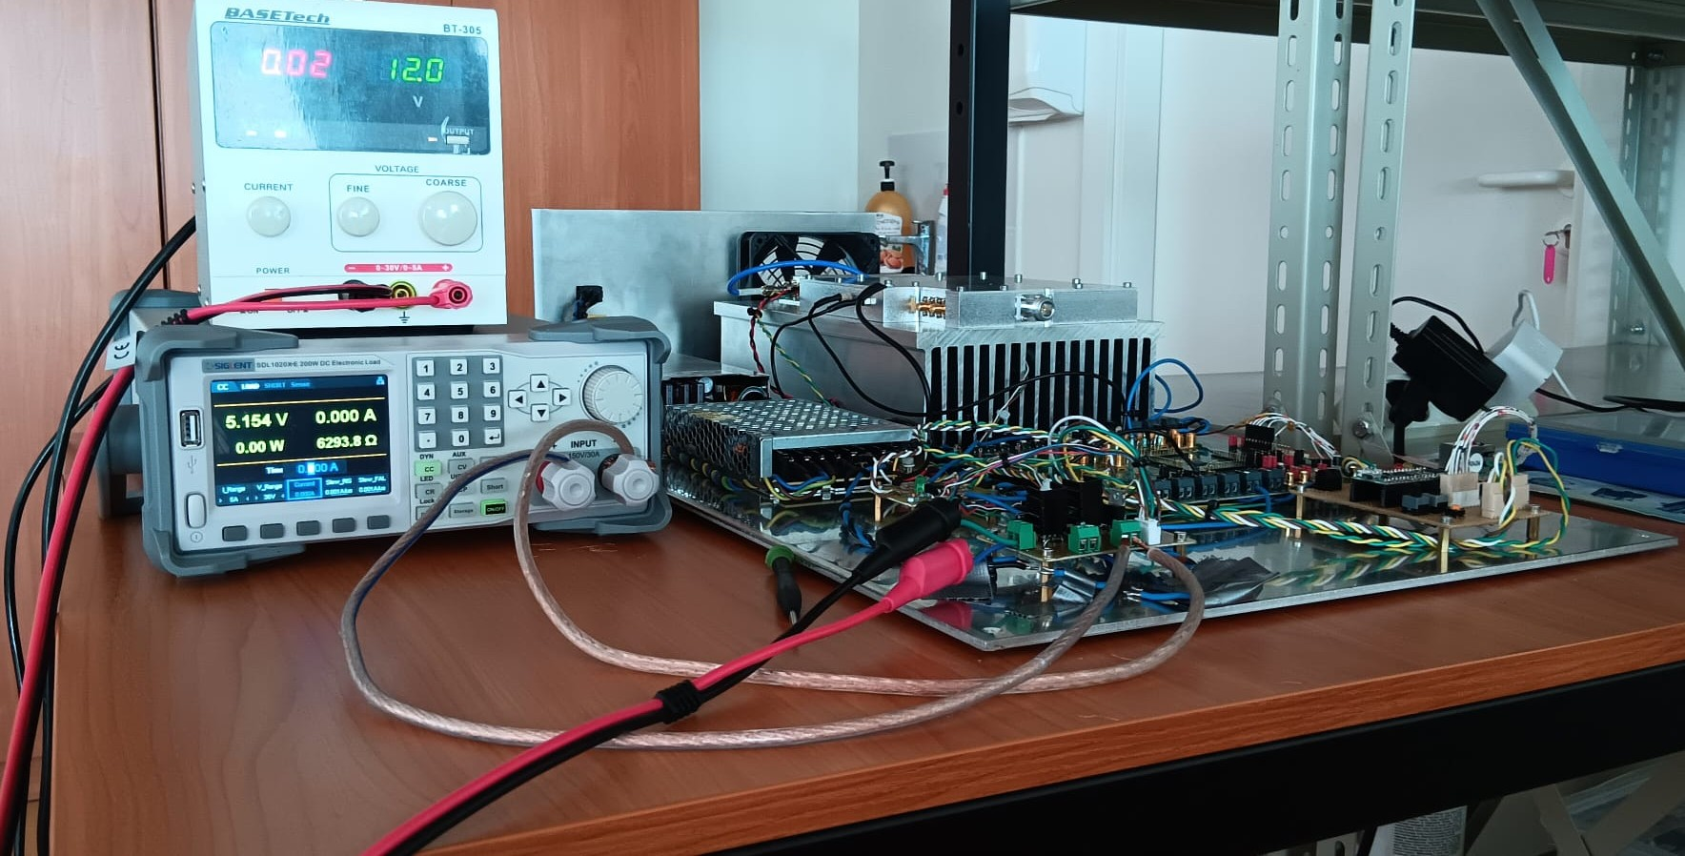
Testa stends

Slide 16
Darba punkta testu

Slide 17
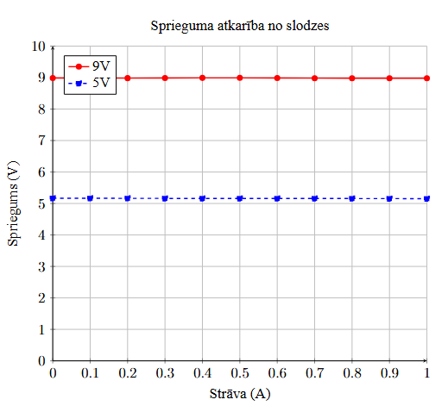
Elektrobarošanas tests

Slide 18
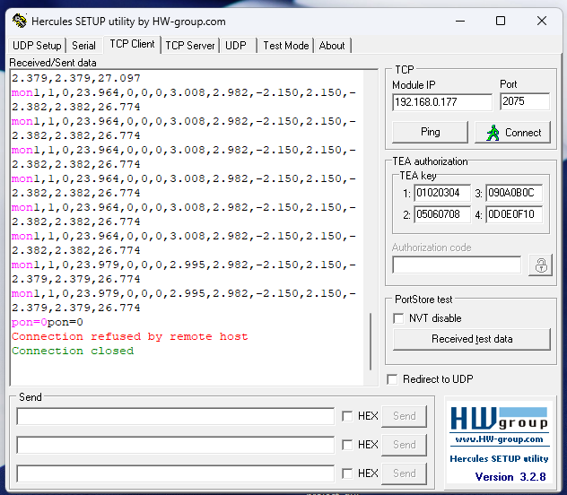
Tīkla tests

Slide 19
Plāns
Jāsagaida izstrādes plate jaudas mērīsanai, jāsalodē un jāveic testi;
Jāsalabo darba punkta iestatīšanas izstrādes plati (jānomaina integrālā shēma);
Jāpabeidz atskeite:
Teorija;
Testi;
Secinājumi;
Anotācijas;
Noformējums.

Slide 20
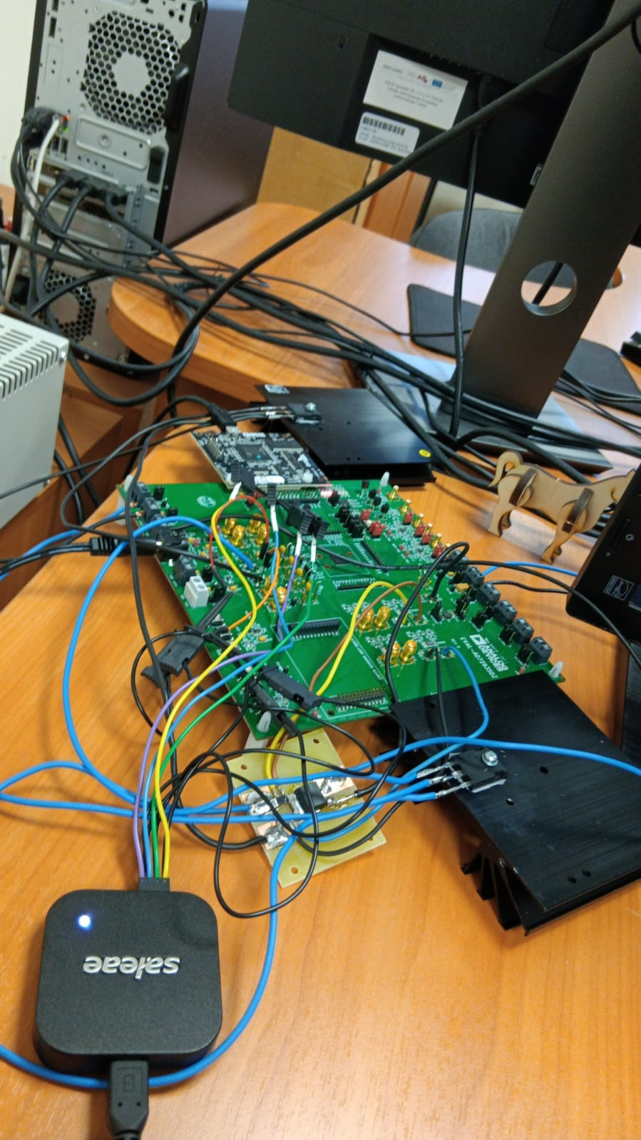
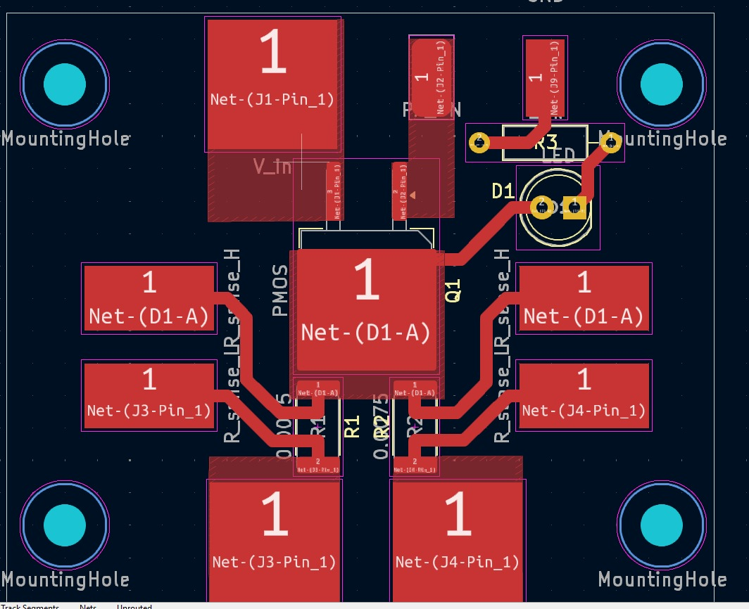
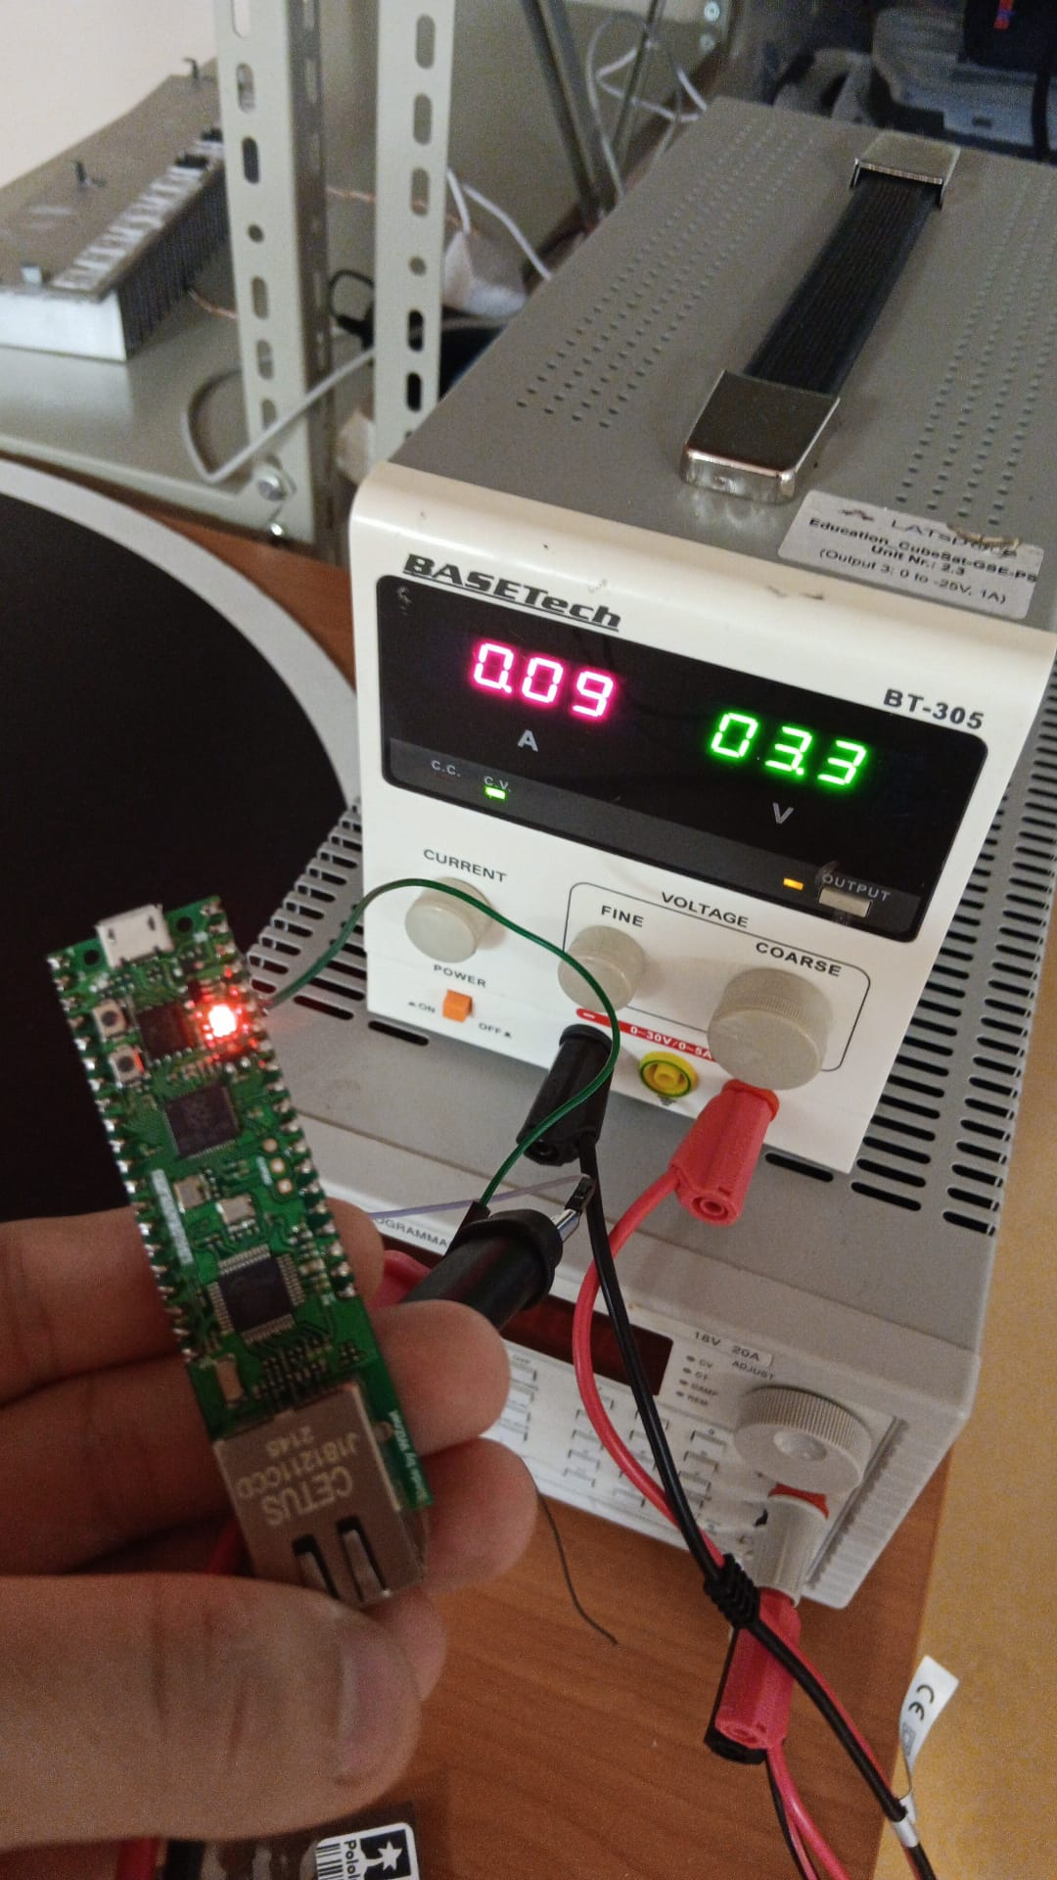
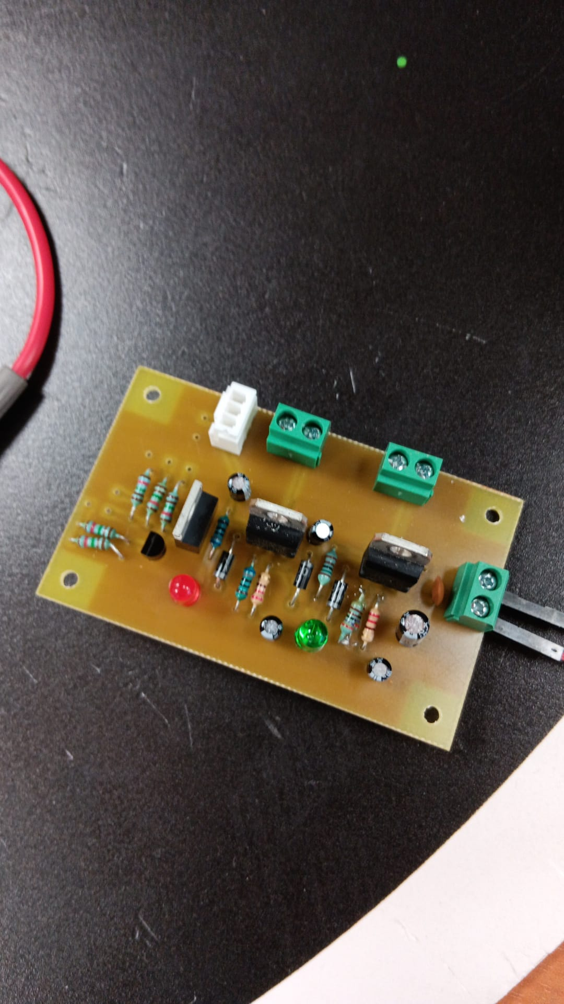

Slide 21
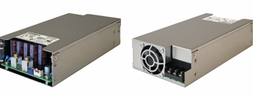
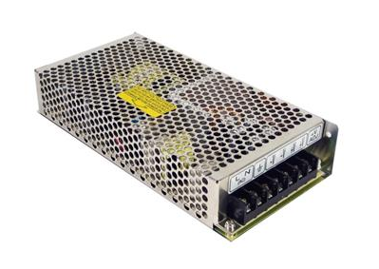
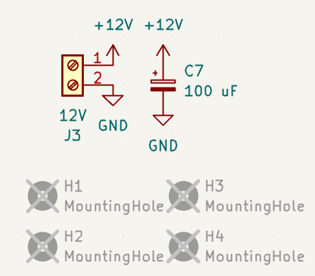
Elektrobarošana

Slide 22
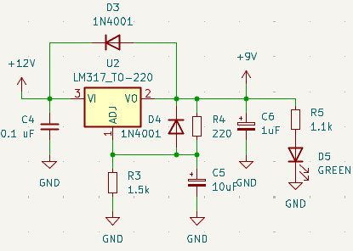
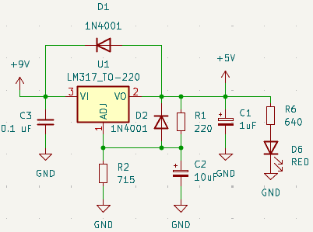
Elektrobarošana

Slide 23
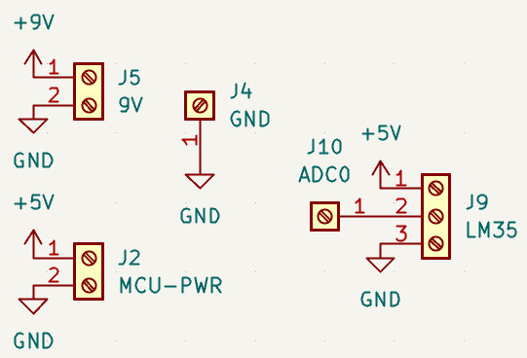
Elektrobarošana

Slide 24
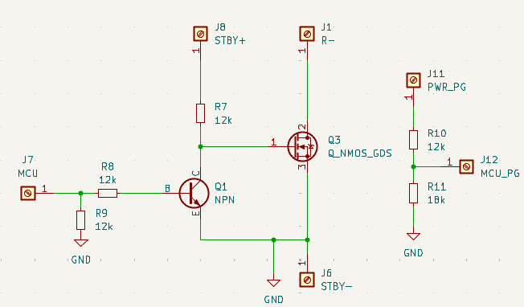
Industriālā 24 V vadības un monitorēšanas shēma

Slide 25
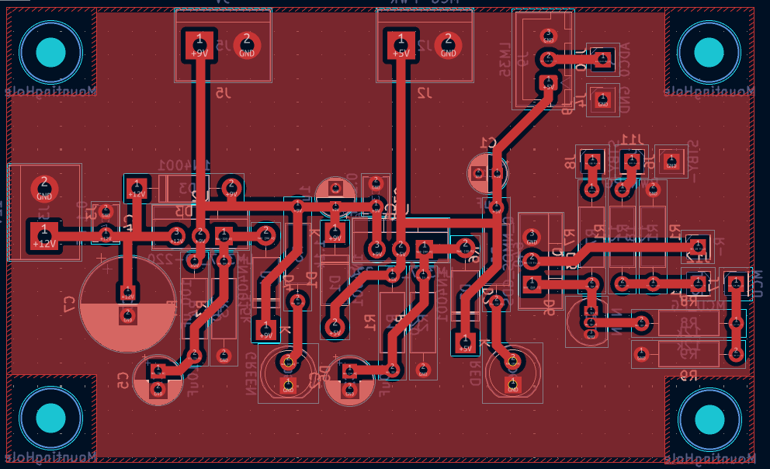
Elektrobarošanas iespiedplate ar vadības un monitorēšanas shēmu

Slide 26
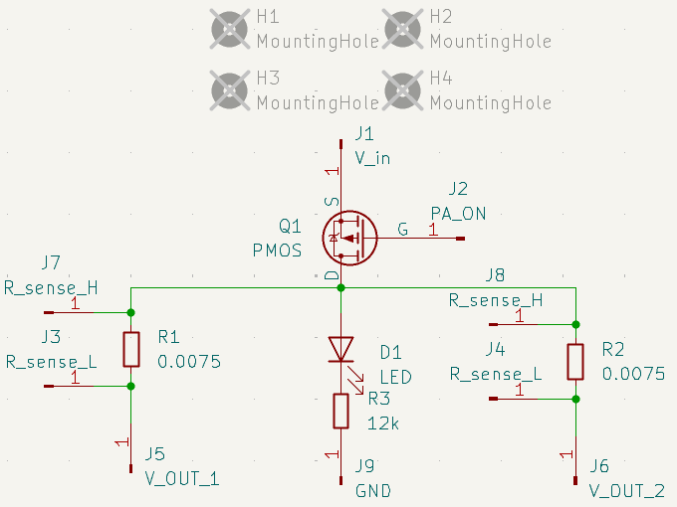
Strāvas mērīšana ar ieslēgšanas/izslēgšanas slēdzi

Slide 27
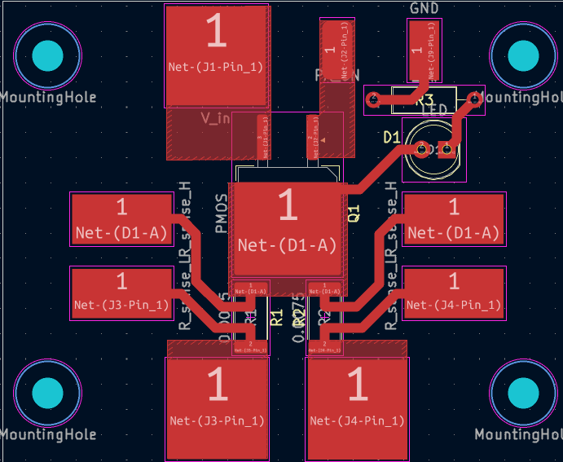
Iespiedplate strāvas mērīšanas

Slide 28
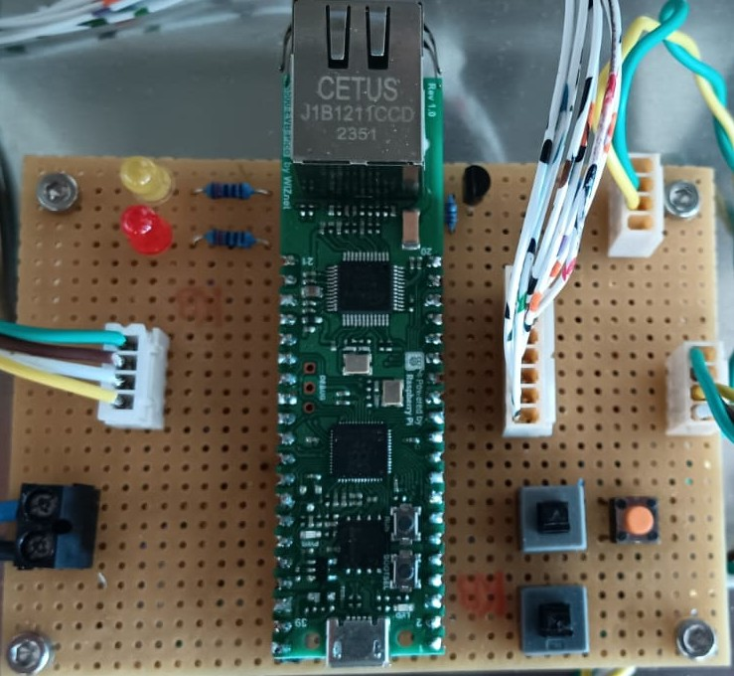
MCU izstrādes plate

Slide 29
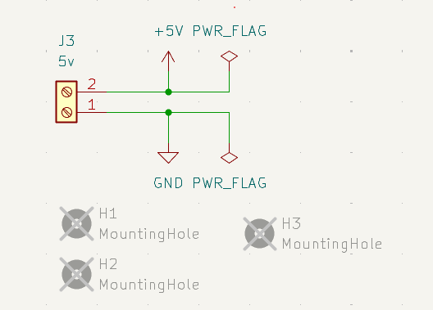
Jaudas detektors

Slide 30
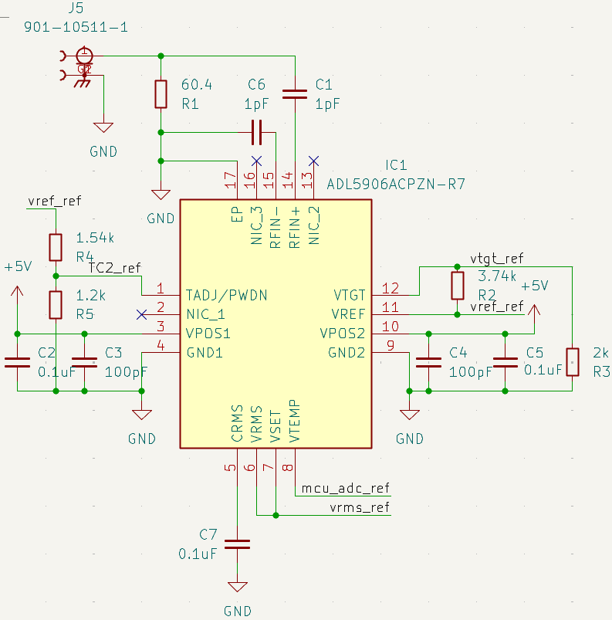
Jaudas detektors

Slide 31
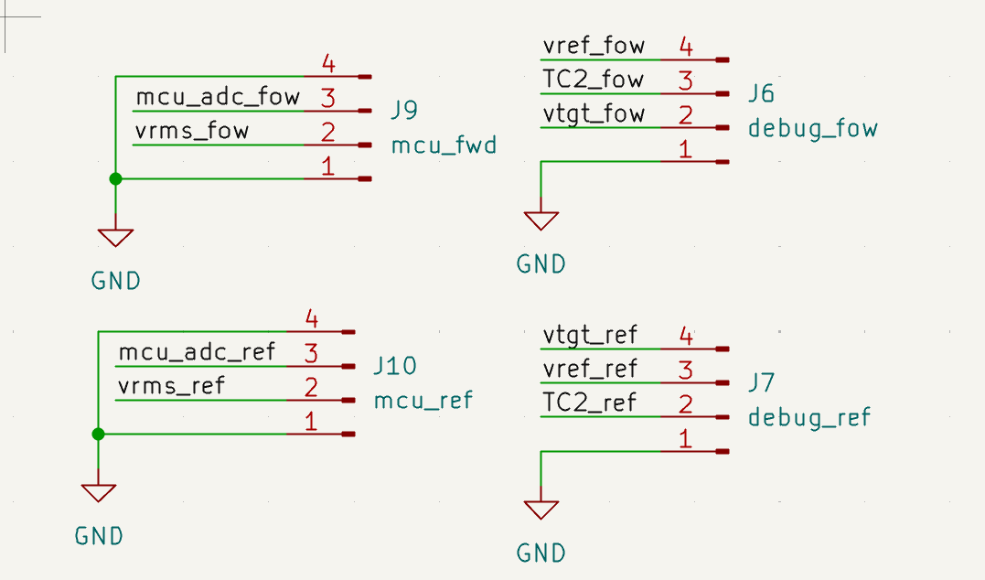
Jaudas detektors

Slide 32
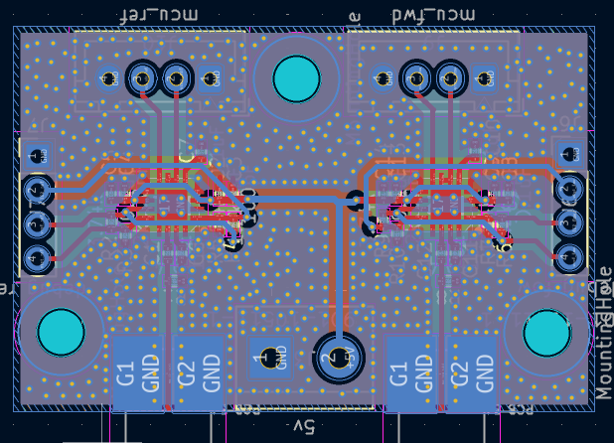
Jaudas detektora iespiedplate

